Slide 1
Densifier et desimperméabiliser: Pistes d'apprentissage pratique Densification
19 mai 2022

Slide 2
Comment réussir une densification de qualité - une densification « heureuse »?
A ce jour, pas de méthodes « clés en main » mais des retours d’expériences et des enseignements concrets qui amènent à des pistes « sérieuses » pour réussir une densification qualitative pour lutter contre l’artificialisation des sols tout en préservant la qualité de vie :
Par la prise en compte globale de la problématique foncière,
Par l’identification de facteurs de réussite appuyée sur cette compréhension globale de la problématique foncière

Slide 3
La compréhension globale de la problématique foncière
La densification n’est pas uniquement une problématique de nature juridique, technique, économique.
Pour arriver à une densification de qualité de l’espace urbain, il est essentiel de comprendre et d’appréhender la problématique foncière dans sa globalité.
L’humain, le vécu/passé, les habitudes et préjugés, le ressenti, le sensible
Pourquoi ?
Pour identifier les obstacles et activer des facteurs de réussite.

Slide 4
La compréhension globale de la problématique foncière
Le premier qui, ayant enclos un terrain, s'avisa de dire : Ceci est à moi, et trouva des gens assez simples pour le croire, fut le vrai fondateur de la société civile. Que de crimes, que de guerres, de meurtres, que de misères et d'horreurs n'eût point épargnés au genre humain celui qui, arrachant les pieux ou comblant le fossé, eût crié à ses semblables : Gardez-vous d'écouter cet imposteur; vous êtes perdus, si vous oubliez que les fruits sont à tous, et que la terre n'est à personne.
Jean Jacques Rousseau,
Discours sur l’origine et les fondements de l’inégalité parmi les hommes, 1755,
« J'ai longtemps cru que le problème foncier était de nature juridique, technique, économique et qu'une bonne dose d'ingéniosité suffirait à le résoudre. J'ai lentement découvert qu'il était le problème politique le plus significatif qui soit, parce que nos définitions et nos pratiques foncières fondent tout à la fois notre civilisation et notre système de pouvoir, façonnent nos comportements »
Edgar Pisani, Utopie Foncière, 1977

Slide 5
La compréhension globale de la problématique foncière : le contexte de la planification urbaine récente
Des POS au PLU
De documents de gestion du droit des sols à des documents de projet,
Des contextes très différents entre les années 60 et à l’heure actuelle,
Après guerre: 30 glorieuses, apogée industrielle, plein emploi, baby-boom, utopie d’une croissance sans limite
1973 : 1er choc pétrolier – début de prise de conscience des ressources limitées
Début 90: Notion de développement durable
Années 2000-2020 renforcement de la prise de conscience des enjeux environnementaux et climatiques 2000: loi SRU passage des POS aux PLU, retranscription de la notion de Développement Durable 2010: loi ENE, introduction de l’évaluation environnementale des documents de planification et de modération de la consommation d’espace 2014: loi ALUR, notion de réduction de la consommation d’espace et abrogation des POS 2021: loi Climat et résilience, introduction de l’objectif ZAN : Zéro Artificialisation Nette
L’idéal de la maison individuelle et une dichotomie réductrice entre maison individuelle pure ou appartement en gros collectifs à réinterroger
La croyance tenace dans le côté immuable d’un terrain classé en constructible

Slide 6
L’identification des facteurs de réussite
Mettre en synergie les stratégies publiques et privés
A l’échelle de la commune -> passer en mode projet / dépasser la vision de distribution des droits à bâtir
Un projet d’aménagement stratégique (PADD, Programmation)
Une déclinaison à l’échelle de certains secteurs (OAP, servitude de projet, zone 2AU)
Importance de la programmation urbaine afin de réussir à impliquer l’ensemble des acteurs, usagers et utilisateurs
A l’échelle de la parcelle -> savoir utiliser son foncier
Repenser la forme urbaine
Repenser l’organisation parcellaire, densification de l’habitat individuel
Remarque : La maison individuelle toujours plébiscitée par 75 % les français ( conclusion du rapport commandé par la ministre en charge du Logement Emmanuelle Wargon pour réfléchir à l'avenir de la maison individuelle – octobre 2021) => La période relative à la crise sanitaire a recentré les besoins essentiels plébiscités: l’importance de se sentir bien chez soi, pouvoir accéder à un extérieur et avoir de l’espace
D’où la nécessité de « déconstruire le mythe de la maison individuelle au milieu de sa grande parcelle» afin de construire une offre alternative sachant répondre aux attentes.

Slide 7
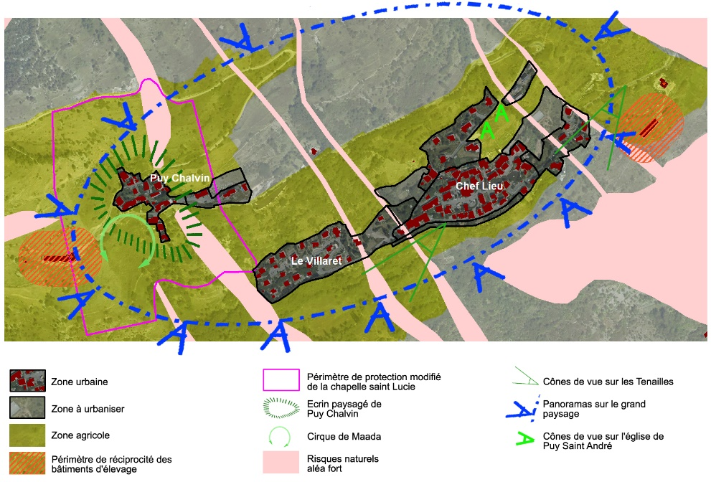
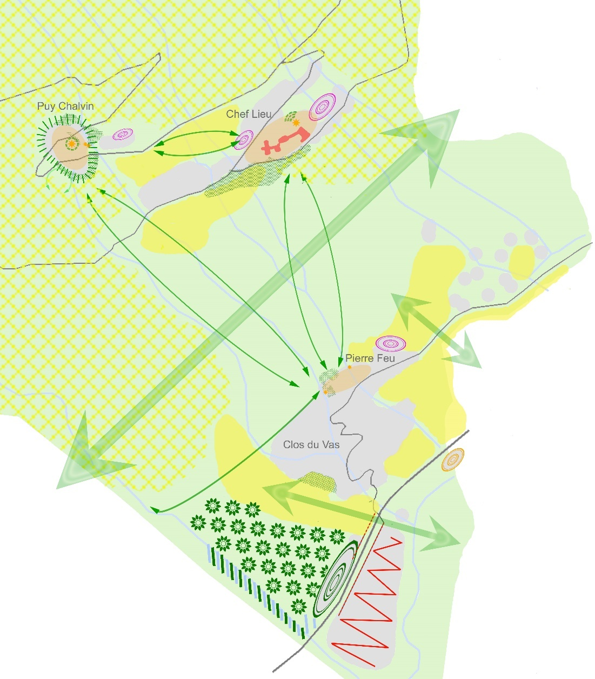
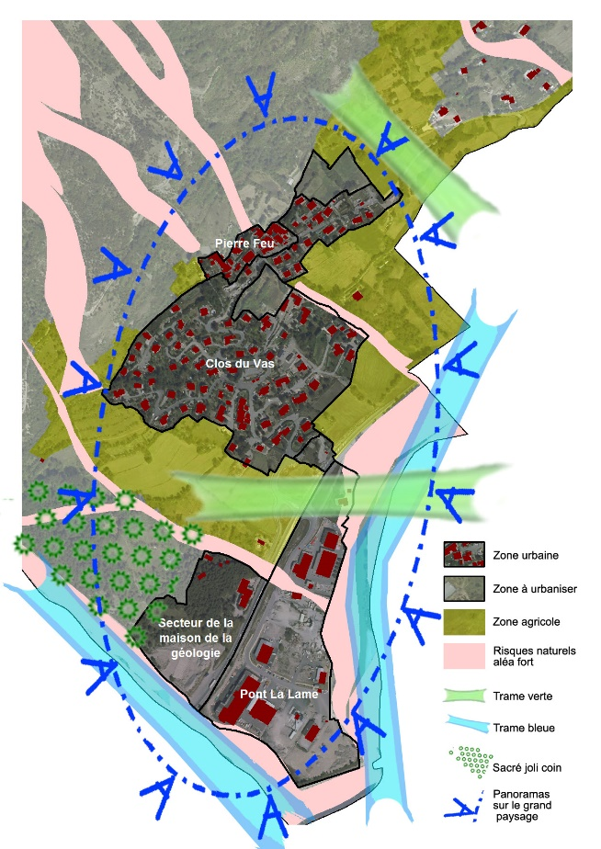
Identifier les facteurs de réussite => « passer en mode projet »
PLU Puy Saint André (05) – Atelier Chado

Slide 8
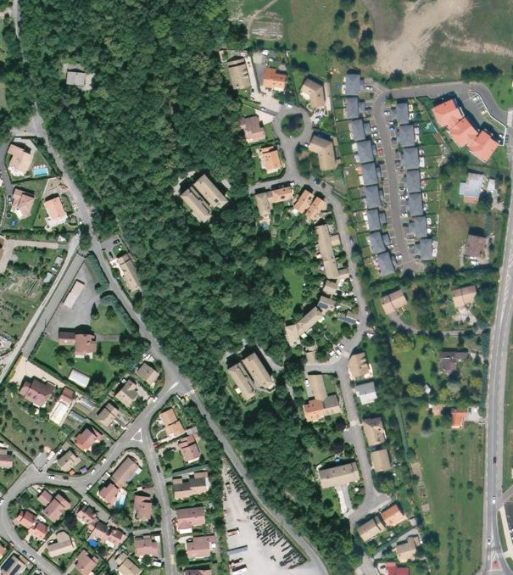
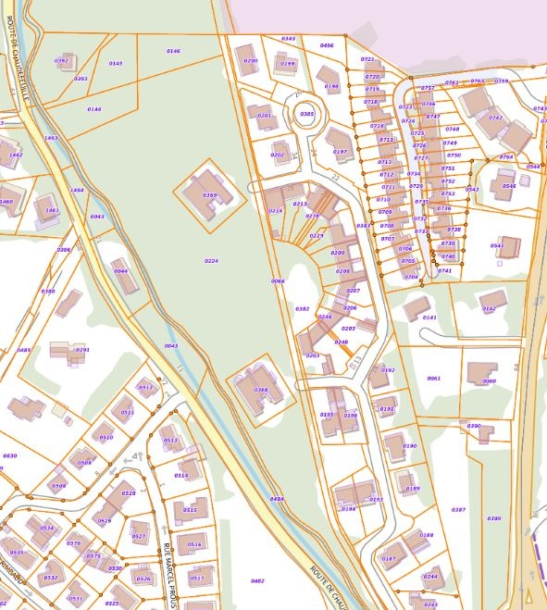
Repenser les formes urbaines
Retour d’expérience: lotissement du bois de St Jean – Gap (05)

Slide 9
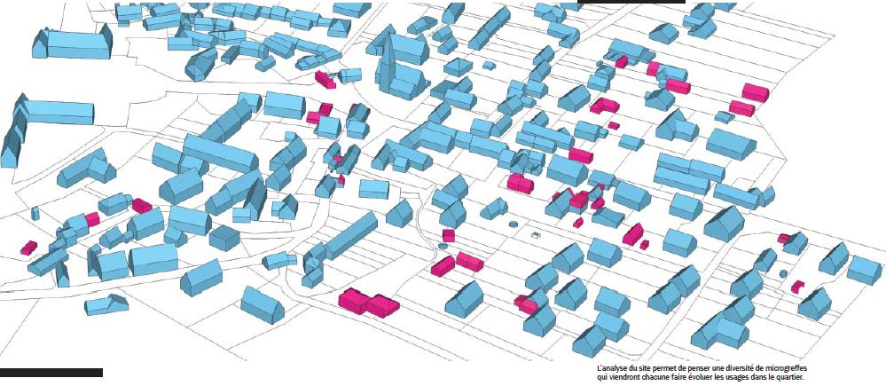
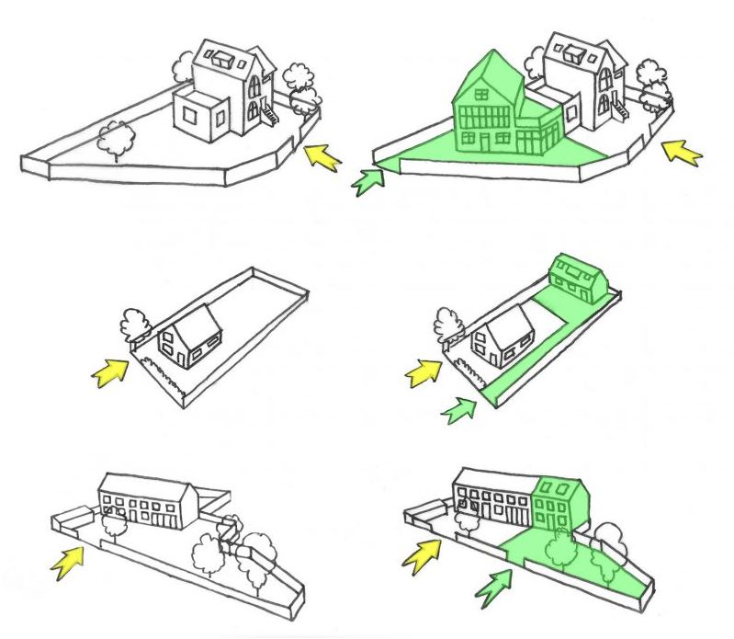
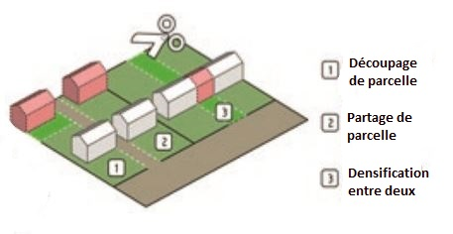
Identifier les facteurs de réussite => Densifier le bâti individuel existant Penser le bâti individuel pour qu’il puisse se densifier
Exposition « BimBy » - CAUE 45
Soliha, Morbihan (56)
Accompagnement Communal
A minima : Règles d’urbanisme permettant la densification
Volontariste : Repenser les formes urbaines / Sensibiliser la population et les professionnels
Pro-acteur engagé: Recrutement d’une AMO mise à disposition des propriétaires pour favoriser l’accompagnement des projets : Ex Périgueux
PNR Haut Jura – Ecole de Nancy

Slide 10
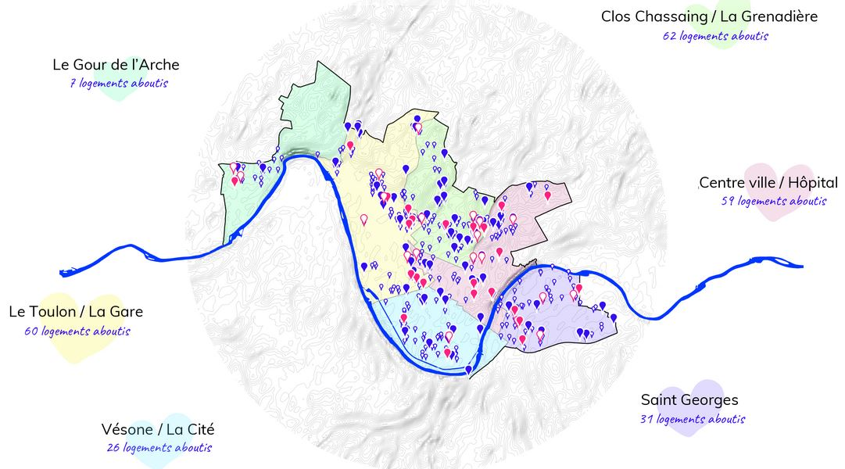
Identifier les facteurs de réussite => Densifier le bâti individuel existant Retour d’expérience de Périgueux
Mise en place d’une démarche de type « BimBy » - « build in my backyard »
La commune a missionné une équipe d’AMO mise à disposition gratuitement de sa population pour offrir un accompagnement individualisé aux porteurs de projet : conseil, étude du projet, modélisation 3D, accompagnement dans les démarches administratives
bimby.perigueux.fr

Slide 11
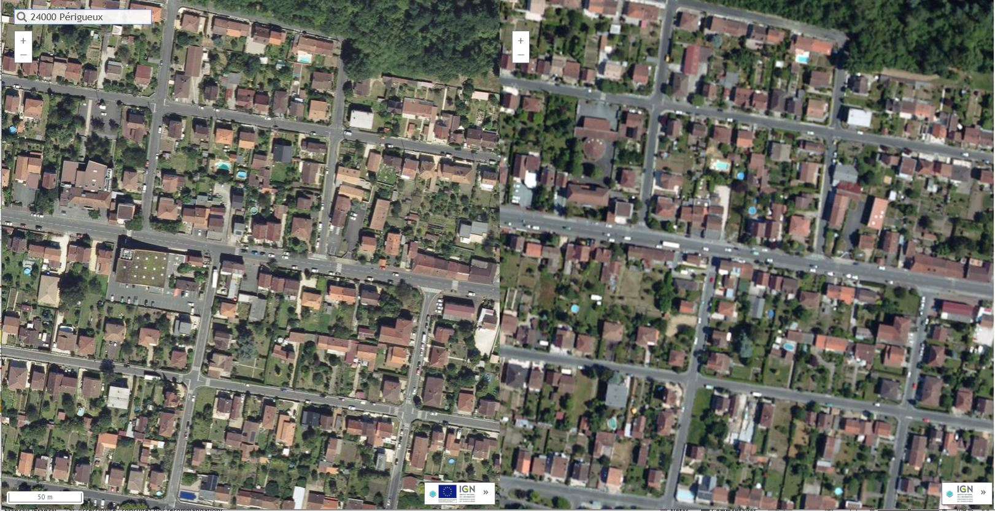
Identifier les facteurs de réussite => Densifier le bâti individuel existant
2018-2021
2000-2005

Slide 12
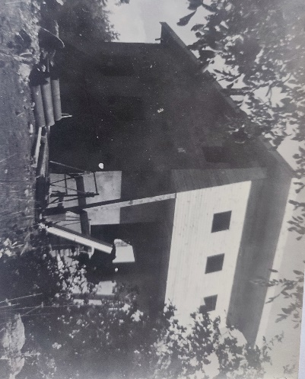
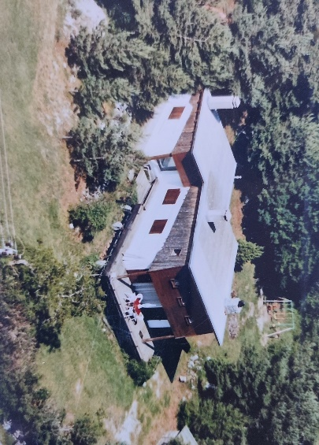
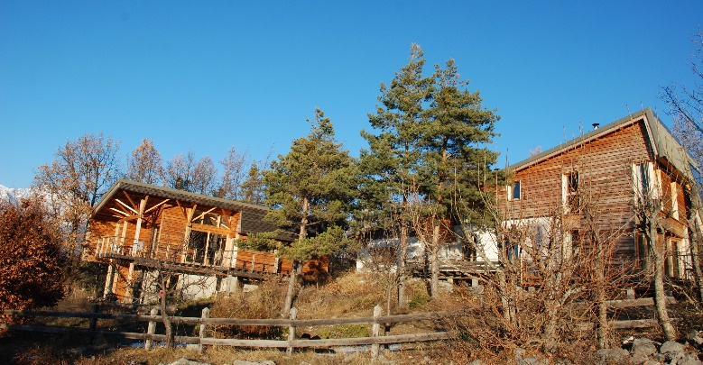
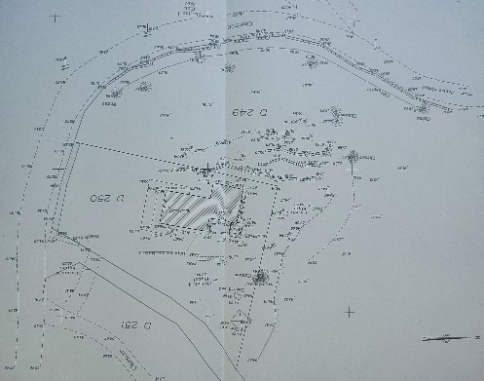
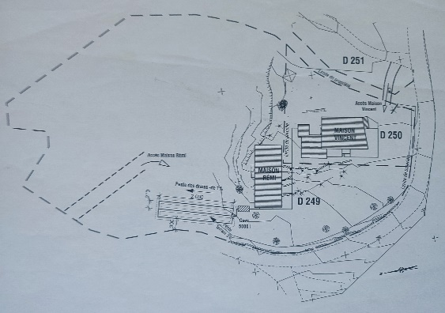
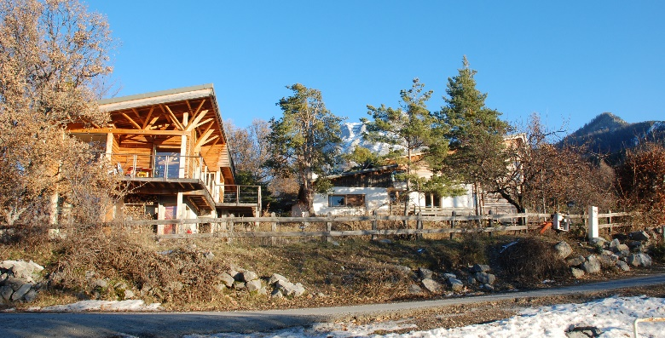
Identifier les facteurs de réussite => Densifier le bâti individuel existant – Penser le bâti individuel pour qu’il puisse se densifier
Une démarche applicable en milieu urbain comme en milieu rural
Initiative privée – familiale - Pontis (04)

Slide 13
Identifier les facteurs de réussite => Revaloriser – réhabiliter le bâti existant, les centres anciens
Redonner l’attractivité aux centres anciens / et logements vacants
Des outils existants mais non suffisants : Opération de revitalisation des centres bourgs, Cœur de villes, Petites villes de demain, Ensemble d’outils fiscaux, législatifs et règlementaire
Donner l’envie de ré-habiter les centres anciens, travailler sur le cadre de vie et sur les qualités d’usages, développer les bénéfices pour contrebalancer les contraintes.

